Slide 1
Тема:
ОСНОВНОЕ ТРИГОНОМЕТРИЧЕСКОЕ ТОЖДЕСТВО. ФОРМУЛЫ ПРИВЕДЕНИЯ

Slide 2
Основные тригонометрические формулы
Давайте вспомним определение
sin, cos, tg, ctg.
y
Синусом угла α называется отношение ординаты точки В к R.
Косинусом угла α называется отношение абсциссы точки В к R.
Тангенсом угла α называется отношение ординаты точки В к ее абсциссе.
Котангенсом угла α называется отношение абсциссы точки В к ее ординате.
R
α

Slide 3
Соотношения между тригонометрическими функциями одного и того же угла
По определению:
$$\sin{α=\frac{y}{R} ,\cos{α=\frac{x}{R} }}$$
где х – абсцисса точки В, у ее ордината, R – длина радиуса ОА. Отсюда
$$x=R\cos{α ,y=R sin{α }}$$

Slide 4
Точка В принадлежит окружности, ее координаты удовлетворяют уравнению
$$x^{2}+y^{2}=R^{2}$$
Подставим вместо х и у значения:
$$x=R\cos{α ,y=R sin{α }}$$
получим
$${(Rcosα)}^{2}+{(Rsinα)}^{2}=R^{2}$$
Разделим на
$$R^{2}$$
получим
$$\sin^{2}α+\cos^{2}α=1$$

Slide 5
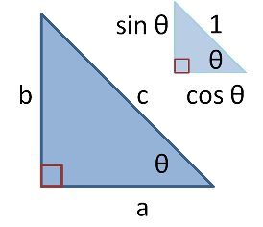
Интересный факт
Основным тригонометрическим тождеством в русскоязычных учебниках математики называют соотношение , выполняющееся для произвольного значения .
Основное тригонометрическое тождество представляет собой запись теоремы Пифагора для треугольника в тригонометрическом круге.
Длины катетов этого треугольника по модулю равны соответствующим синусу и косинусу, а гипотенуза, будучи радиусом тригонометрического круга, равна единице.
В учебниках математики, написанных на языках, отличных от русского, соответствующее соотношение называют «тригонометрическим тождеством Пифагора» или просто теоремой Пифагора.

Slide 6
Основные тригонометрические тождества
$$\sin^{2}α+\cos^{2}α=1$$
$${1−sin}^{2}α=\cos^{2}α$$
$${1−cos}^{2}α=\sin^{2}α$$
Равенство верно при любых значениях $α$

Slide 7
$$tgα=\frac{y}{x}$$
По определению
Так как
$$x=R\cos{α ,y=R sin{α }}$$
$$tgα=\frac{sinα}{cosα}$$
То
$ctgα=\frac{x}{y}=\frac{Rcosα}{Rsinα}$=$\frac{sinα}{cosα}$
Аналогично
$$ctgα=\frac{cosα}{sinα}$$
Т.е

Slide 8
$$tgα∙ctgα=\frac{sinα}{cosα}∙\frac{cosα}{sinα}$$
$$\sin^{2}α+\cos^{2}α=1$$
$$tgα∙ctgα=1$$
Делим обе части на $\cos^{2}α или на \sin^{2}α$
$$1+{tg}^{2}α=\frac{1}{\cos^{2}α}$$
$$1+{ctg}^{2}α=\frac{1}{\sin^{2}α}$$

Slide 9
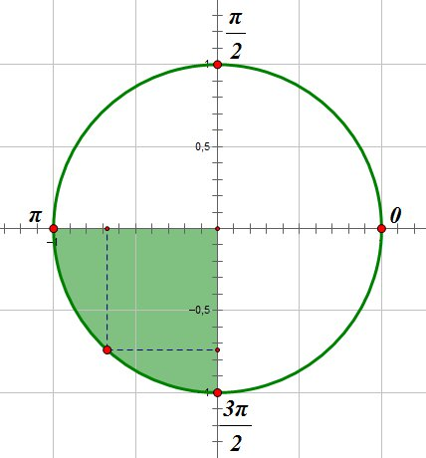
1. Найдите $tgα$ , если $sinα=−\frac{5}{\sqrt{26} }$и $α∈(π;\frac{3π}{2})$

Slide 10
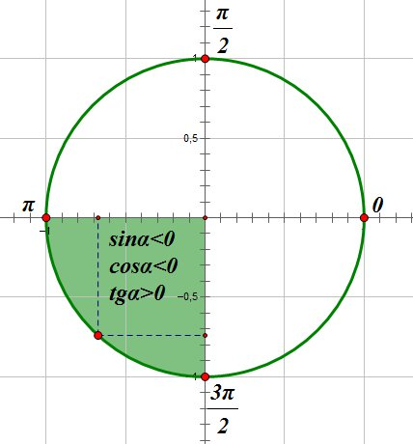
1. Найдите $tgα$ , если $sinα=−\frac{5}{\sqrt{26} }$и $α∈(π;\frac{3π}{2})$
Определим знаки тригонометрических функций угла $α.$

Slide 11
1. Найдите $tgα$ , если $sinα=−\frac{5}{\sqrt{26} }$и $α∈(π;\frac{3π}{2})$
Определим знаки тригонометрических функций угла $α.$
2. $tgα=\frac{sinα}{cosα}$
11
11

Slide 12
1. Найдите $tgα$ , если $sinα=−\frac{5}{\sqrt{26} }$и $α∈(π;\frac{3π}{2})$
Определим знаки тригонометрических функций угла $α.$
2. $tgα=\frac{sinα}{cosα}$
3. $sin^{2}α+cos^{2}α=1$
12
12

Slide 13
1. Найдите $tgα$ , если $sinα=−\frac{5}{\sqrt{26} }$и $α∈(π;\frac{3π}{2})$
Определим знаки тригонометрических функций угла $α.$
2. $tgα=\frac{sinα}{cosα}$
3. $sin^{2}α+cos^{2}α=1$
$$cos^{2}α=1−sin^{2}α=$$
$$=1−(−\frac{5}{\sqrt{26} })^{2}=1−\frac{25}{26}=\frac{1}{26}$$

Slide 14
1. Найдите $tgα$ , если $sinα=−\frac{5}{\sqrt{26} }$и $α∈(π;\frac{3π}{2})$
Определим знаки тригонометрических функций угла $α.$
2. $tgα=\frac{sinα}{cosα}$
3. $sin^{2}α+cos^{2}α=1$
$$cos^{2}α=1−sin^{2}α=$$
$$=1−(−\frac{5}{\sqrt{26} })^{2}=1−\frac{25}{26}=\frac{1}{26}$$
$$4.cosα=−\sqrt{\frac{1}{26}}=−\frac{1}{\sqrt{26}}$$

Slide 15
1. Найдите $tgα$ , если $sinα=−\frac{5}{\sqrt{26} }$и $α∈(π;\frac{3π}{2})$
Определим знаки тригонометрических функций угла $α.$
2. $tgα=\frac{sinα}{cosα}$
3. $sin^{2}α+cos^{2}α=1$
$$cos^{2}α=1−sin^{2}α=$$
$$=1−(−\frac{5}{\sqrt{26} })^{2}=1−\frac{25}{26}=\frac{1}{26}$$
$$4.cosα=−\sqrt{\frac{1}{26}}=−\frac{1}{\sqrt{26}}$$
$$5. tgα=−\frac{5}{\sqrt{26} }:\left(−\frac{1}{\sqrt{26}}\right)=$$
$$=−\frac{5}{\sqrt{26} }∙\left(−\frac{\sqrt{26}}{1}\right)=5$$

Slide 16
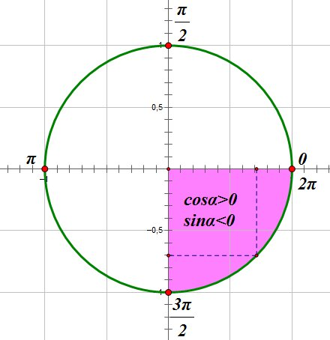
2. Найдите $5sinα$, если $cosα=\frac{2\sqrt{6}}{5 }$и $α∈(\frac{3π}{2};2π)$
Определим знак $sinα.$

Slide 17
2. Найдите $5sinα$, если $cosα=\frac{2\sqrt{6}}{5 }$и $α∈(\frac{3π}{2};2π)$
Определим знак $sinα.$
2. $sin^{2}α=1−cos^{2}α=$
$$=1−(\frac{2\sqrt{6}}{5 })^{2}=1−\frac{24}{25}==\frac{1}{25}$$

Slide 18
2. Найдите $5sinα$, если $cosα=\frac{2\sqrt{6}}{5 }$и $α∈(\frac{3π}{2};2π)$
Определим знак $sinα.$
2. $sin^{2}α=1−cos^{2}α=$
$$=1−(\frac{2\sqrt{6}}{5 })^{2}=1−\frac{24}{25}=\frac{1}{25}$$
3. $sinα=−\frac{1}{5}$
18

Slide 19
2. Найдите $5sinα$, если $cosα=\frac{2\sqrt{6}}{5 }$и $α∈(\frac{3π}{2};2π)$
Определим знак $sinα.$
2. $sin^{2}α=1−cos^{2}α=$
$$=1−(\frac{2\sqrt{6}}{5 })^{2}=1−\frac{24}{25}=\frac{1}{25}$$
3. $sinα=−\frac{1}{5}$
4. $5sinα=5∙\left(−\frac{1}{5}\right)=−1$
Ответ: -1

Slide 20
Формулы приведения
Формулы приведения - это соотношения, с помощью которых значения тригонометрических функций аргументов
и др., выражаются через значения sinα, cosα, tgα, ctgα.

Slide 21
Формулы приведения
Правила преобразования:
1) Если аргумент содержит
(двухэтажная дробь, или махаем головой по вертикальной оси – да - меняем)
где n - нечетное натуральное число
то функция меняется на "конфункцию", т.е. синус на косинус, тангенс на котангенс и наоборот.
Если n - четное натуральное число
то название функции не изменяется.
(одноэтажная дробь, или махаем головой по горизонтальной оси – нет - неменяем)
2) Определяем знак ("+" или "-") значения первоначальной функции. Преобразованное выражение сохраняет знак своего родителя.

Slide 23
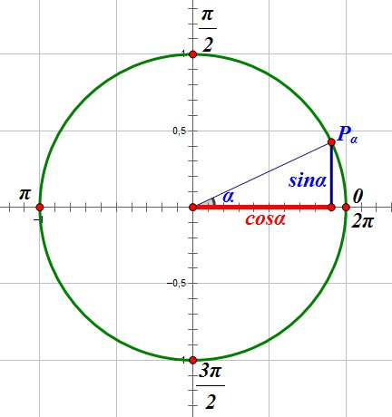
Формулы приведения
y
x

Slide 24
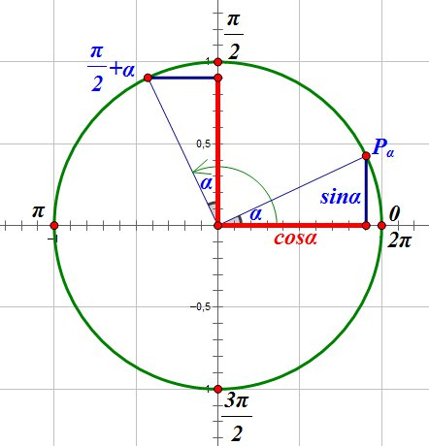
Формулы приведения
$$\sin\left(\frac{π}{2}+α\right)=cosα$$

Slide 25
Формулы приведения
$$\sin\left(\frac{π}{2}+α\right)=cosα$$
$$\cos\left(\frac{π}{2}+α\right)=−sinα$$

Slide 26
Формулы приведения
$$\sin\left(\frac{π}{2}+α\right)=cosα$$
$$\cos\left(\frac{π}{2}+α\right)=−sinα$$
$$\operatorname{tg}\left(\frac{π}{2}+α\right)=\frac{cosα}{−sinα}=−ctgα$$

Slide 27
Формулы приведения
$$\sin\left(\frac{π}{2}+α\right)=cosα$$
$$\cos\left(\frac{π}{2}+α\right)=−sinα$$
$$\operatorname{tg}\left(\frac{π}{2}+α\right)=\frac{cosα}{−sinα}=−ctgα$$
$$\operatorname{ctg}\left(\frac{π}{2}+α\right)=\frac{−sinα}{cosα}=−tgα$$

Slide 28
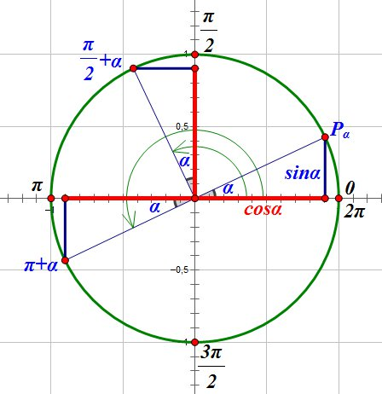
Формулы приведения
$$\sin\left(π+α\right)=−sinα$$

Slide 29
Формулы приведения
$$\sin\left(π+α\right)=−sinα$$
$$\cos\left(π+α\right)=−cosα$$

Slide 30
Формулы приведения
$$\sin\left(π+α\right)=−sinα$$
$$\cos\left(π+α\right)=−cosα$$
$$tg\left(π+α\right)=\frac{−sinα}{−cosα }=tgα$$

Slide 31
Формулы приведения
$$\sin\left(π+α\right)=−sinα$$
$$\cos\left(π+α\right)=−cosα$$
$$tg\left(π+α\right)=\frac{−sinα}{−cosα }=tgα$$
$$ctg\left(π+α\right)=\frac{−cosα}{−sinα}=ctgα$$

Slide 32
Формулы приведения для углов
 | π – α | π + α | 2π – α | 2π + α
sin х | – sin α | sin α | sin α | – sin α
cos х | – cos α | – cos α | cos α | cos α
tg х | tg α | – tg α | tg α | – tg α
ctg х | ctg α | – ctg α | ctg α | – ctg α

Slide 33
Формулы приведения для углов
 | π/2 – α | π /2+ α | 3π/2 – α | 3π/2 + α
sin х | cos α | cos α | – cos α | – cos α
cos х | – sin α | sin α | sin α | – sin α
tg х | – ctg α | ctg α | – ctg α | ctg α
ctg х | – tg α | tg α | – tg α | tg α

Slide 34
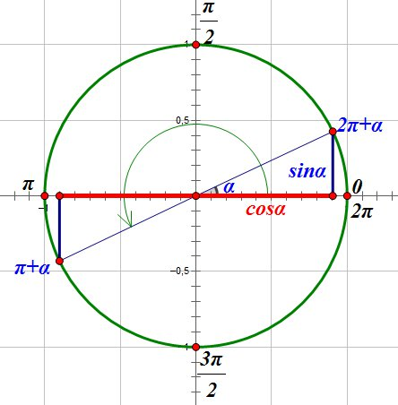
Периодичность тригонометрических функций
$$\sin\left(α+2πk\right)=sinα$$
$$\cos\left(α+2πk\right)=cosα$$
Функции $sinα$ и $cosα$ имеют период, равный $2π$
$$tg\left(α+πk\right)=tgα$$
$$ctg\left(α+πk\right)=ctgα$$
Функции $tgα$ и $ctgα$ имеют период, равный $π$

Slide 35
Четность тригонометрических функций
Функция $f\left(x\right)$называется четной, если
А) область определения этой функции симметрична относительно начала координат (если $x∈D\left(f\right),$то $−x∈D\left(f\right)$).
Б) для любого $x$ из области определения функции выполняется равенство
$$f\left(−x\right)=f\left(x\right)$$
2. Функция $f\left(x\right)$называется нечетной, если
А) область определения этой функции симметрична относительно начала координат (если $x∈D\left(f\right),$то $−x∈D\left(f\right)$).
Б) для любого $x$ из области определения функции выполняется равенство
$$f\left(−x\right)=−f\left(x\right)$$

Slide 36
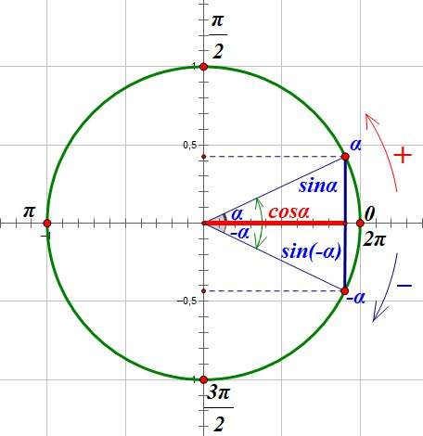
Четность тригонометрических функций
$$P_{α}$$
$$P_{−α}$$

Slide 37
Четность тригонометрических функций
$$\cos\left(−α\right)=cosα$$
четная
$$\sin\left(−α\right)=−sin⁡α$$
НЕчетная
$$\operatorname{tg}\left(−α\right)=−tg⁡α$$
НЕчетная
$$\operatorname{ctg}\left(−α\right)=−ctg⁡α$$
НЕчетная
$$P_{α}$$
$$P_{−α}$$

Slide 38
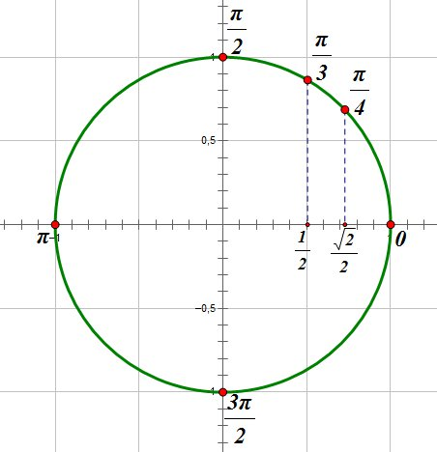
3. Найдите значение выражения $4\sqrt{2}cos\frac{π}{4}∙cos\frac{7π}{3}$
$$1.cos\frac{π}{4}=\frac{\sqrt{2}}{2}$$
2. $\frac{7π}{3}=2\frac{1}{3}π=2π+\frac{π}{3}$
$$cos\left(2π+\frac{π}{3}\right)=cos\left(\frac{π}{3}\right)=\frac{1}{2}$$
3. $4\sqrt{2}cos\frac{π}{4}∙cos\frac{7π}{3}=$
$$=4\sqrt{2}∙\frac{\sqrt{2}}{2}∙\frac{1}{2}=2$$
Ответ: 2

Slide 39
4. Найдите значение выражения $−4\sqrt{3}cos\left(−750°\right).$
Избавимся от минуса в аргументе:
$$\cos\left(−750°\right)=\cos\left(750°\right)$$
2. Приведем косинус к углу первой четверти:
$$750°=2∙360°+30°$$
$$\cos\left(750°\right)=сos\left(2∙360°+30°\right)=\cos\left(30°\right)=\frac{\sqrt{3}}{2}$$
3. $−4\sqrt{3}cos\left(−750°\right)=−4\sqrt{3}∙\frac{\sqrt{3}}{2}=−6$
Ответ: -6

Slide 40
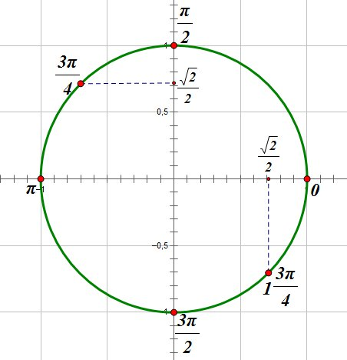
5. Найдите значение выражения $\frac{8}{sin(−\frac{27π}{4})∙cos(\frac{31π}{4})}$.
Избавимся от минуса в аргументе:
$$\sin\left(−\frac{27π}{4}\right)=−\sin\left(\frac{27π}{4}\right)$$
2. Выделим целую часть:
$$\frac{27π}{4}=6\frac{3}{4}π=6π+\frac{3π}{4}=3∙2π+\frac{3π}{4}$$
3. $\sin\left(\frac{27π}{4}\right)=\sin\left(3∙2π+\frac{3π}{4}\right)=sin\frac{3π}{4}=\frac{\sqrt{2}}{2}$
4.$\sin\left(−\frac{27π}{4}\right)=−\frac{\sqrt{2}}{2}$
5. $cos\left(\frac{31π}{4}\right)=cos\left(7\frac{3}{4}π\right)=\cos\left(6π+1\frac{3}{4}π\right)=$
$$=cos\left(1\frac{3}{4}π\right)=\frac{\sqrt{2}}{2}$$
6. $\frac{8}{sin(−\frac{27π}{4})∙cos(\frac{31π}{4})}=\frac{8}{\left(−\frac{\sqrt{2}}{2}\right)\left(\frac{\sqrt{2}}{2}\right)}=−\frac{8}{(1/2)}$
6. $\frac{8}{sin(−\frac{27π}{4})∙cos(\frac{31π}{4})}=\frac{8}{\left(−\frac{\sqrt{2}}{2}\right)\left(\frac{\sqrt{2}}{2}\right)}=−\frac{8}{\left(\frac{1}{2}\right)}=−16$
Ответ: -16

Slide 41
6. Найдите значение выражения $\frac{14sin19°}{sin341°}$.
Приведем $sin341°$ к тригонометрической функции угла первой четверти:
$$sin341°=\sin\left(360°−19°\right)=\sin\left(−19°\right)=−sin19°$$
2. $\frac{14sin19°}{sin341°}=\frac{14sin19°}{−sin19°}=−14$
Ответ: -14

Slide 42
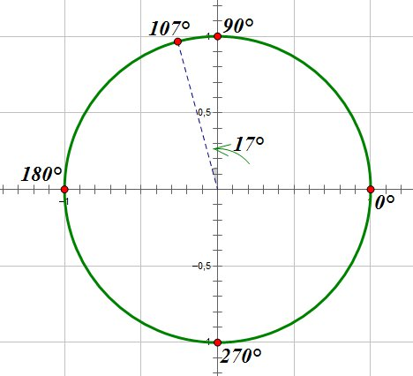
7. Найдите значение выражения $5tg17°∙tg107°$.
Приведем $tg107°$ к тригонометрической функции угла первой четверти:
$$tg107°=tg\left(90°+17°\right)=−ctg17°$$
2. $5tg17°∙tg107°=$
$$=5tg17°∙\left(−ctg17°\right)=−5$$
Ответ: -5

Slide 43
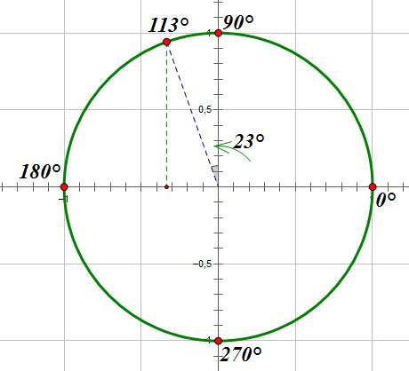
8. Найдите значение выражения $\frac{6}{cos^{2}23°+cos^{2}113°}.$
Приведем $cos113°$ к тригонометрической функции угла первой четверти:
$$cos113°=\cos\left(90°+23°\right)=−sin23°$$
2. $cos^{2}113°=(cos113°)^{2}=$
$$=(−sin23°)^{2}=sin^{2}23°$$
3. $\frac{6}{cos^{2}23°+cos^{2}113°}=\frac{6}{cos^{2}23°+\sin^{2}23°}=$
$$=6.$$
Ответ: 6

Slide 44
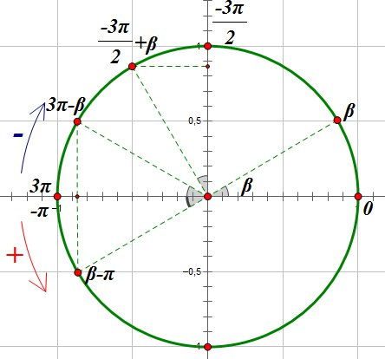
9. Найдите значение выражения $\frac{cos\left(3π−β\right)−sin(−\frac{3π}{2}+β)}{5cos(β−π)}.$
Приведем тригонометрические функций всех углов к углам первой четверти:
$$\cos\left(3π−β\right)=−cosβ$$
$$\sin\left(−\frac{3π}{2}+β\right)=cosβ$$
$$\cos\left(β−π\right)=−cosβ$$
2. $\frac{cos\left(3π−β\right)−sin(−\frac{3π}{2}+β)}{5cos(β−π)}=\frac{−cosβ−cosβ}{−5cosβ}=$
$$=\frac{−2cosβ}{−5cosβ}=0,4$$
Ответ: 0,4

Slide 45
10. Найдите $26cos\left(\frac{3π}{2}+α\right), cosα=\frac{12}{13} и α∈(\frac{3π}{2};2π)$
Воспользуемся формулой приведения:
$$cos\left(\frac{3π}{2}+α\right)=sinα$$
2. Найдем значение $sin^{2}α$:
$$sin^{2}α=1−cos^{2}α=1−(\frac{12}{13})^{2}=$$
$$=1−\frac{144}{169}=\frac{169−144}{169}=\frac{25}{169}$$
3. Найдем значение $sinα$:
$$sinα=−\sqrt{\frac{25}{169}}=−\frac{5}{13}$$
4. $26cos\left(\frac{3π}{2}+α\right)=26$ $sinα=26∙\left(−\frac{5}{13}\right)=−10$
Ответ: -10

